Slide 1
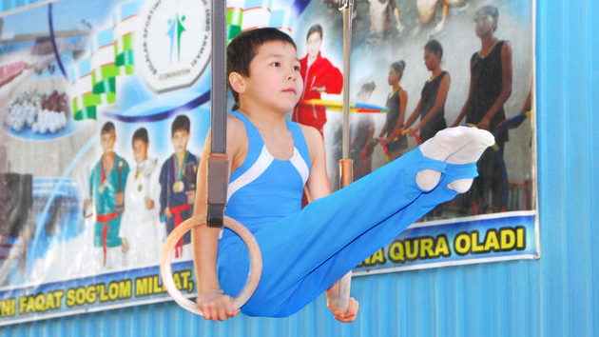
Русский язык
5
класс
Тема: Как сказать о точном количестве предметов?
Мы занимаемся в школьной спортивной секции

Slide 2
Сегодня на уроке мы
Повторим использование в речи слов в родительном падеже без предлога для обозначения признака предмета.
Научимся говорить о занятиях спортом, используя существительные в Р.п. с количественными числительными.

Slide 3
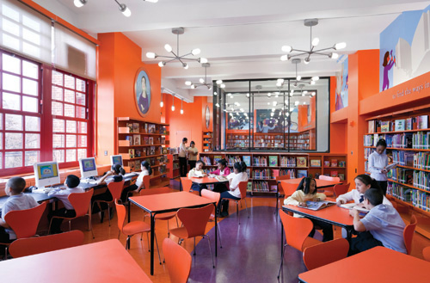
Школьная библиотека
-Где стоят книги школьной библиотеки?
-Книги школьной библиотеки находятся на книжных стеллажах.

Slide 4
Упражнение 7(стр. 78)
Амир Темур собрал в столице своего государства много книг. Книги этой библиотеки хранились в башне дворца. Внук Амира Темура Улугбек тоже собирал книги. Но где сейчас библиотека Самарканда? Ученик Улугбека Али Кушчи вывез часть библиотеки своего учителя в Герат. После этого он два года работал в главном медресе Стамбула и переписывал книгу. Так весь мир узнал «Звёздные таблицы» великого астронома.
Одну из книг Улугбека нашли на раскопках древнего города в Таджикистане. Найти библиотеку — мечта всех учёных и коллекционеров Узбекистана.

Slide 5
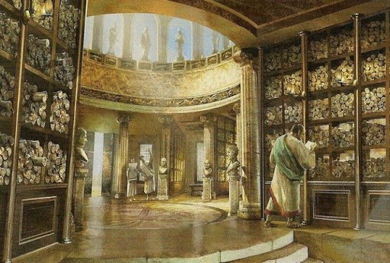
Библиотека Александрии
Самая знаменитая библиотека была в городе Александрия Египетская. Здесь переписывали и хранили стихи знаменитых поэтов, труды великих философов.

Slide 6
«Египет — мастерская книг»,— говорили читатели. В книжных мастерских хозяин диктовал, а несколько грамотных рабов переписывали текст. Потом истории Геродота или поэмы Гомера несли в библиотеку царя Египта.

Slide 7
Правитель Александрии приказал проверять все корабли из городов Греции и Азии. Если у путешественника была книга, её переписывали. Копию текста оставляли в городе великого Александра. 700 тысяч книг разных авторов было в библиотеке. А список всех книжек составлял 120 томов!

Slide 8
Так весь мир узнал «Звёздные таблицы» великого астронома. Библиотека Александрии погибла много лет назад,
но в 2002 году здесь построили новую современную Библиотеку Александрина. Города всего мира подарили ей книги.

Slide 9
Интервью Анвара
— У вас есть хороший спортивный велосипед?
— Здесь все велосипеды хорошие.
— Мы участвуем в веломарафоне. Нам нужно купить два спортивных велосипеда.
— Вот ваш чек. Спасибо за покупку. А это вам две фирменные бейсболки в подарок.

Slide 10
Актриса, смородина, сестричка, подвал, трибуна, родинка, трикотаж, стрижка.

Slide 11
Имя числительное (son)

Slide 12
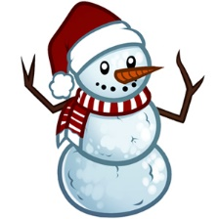
Посчитаем!
1 одна снежинка
две 3 три
снежинки
один снеговик два снеговика три снеговика

Slide 13
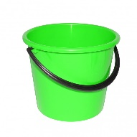
одно ведро
два ведра
три ведра

Slide 14
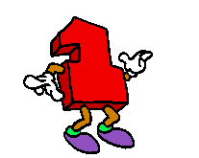
Имя числительное (son)
М.р. - один
Имя числительное (son) один имеет формы мужского, среднего и женского рода.
Ж.р.- одна
Ср.р.- одно

Slide 15
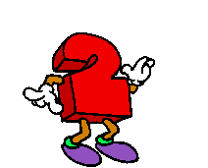
Имя числительное (son)
М.р. -два
Числительное 2 (два) имеет форму М.р. и Ж.р.
Ср.р.- два
Ж.р.-две

Slide 16
После числительных два, три, четыре
имена существительные стоят в родительном падеже.
Два трактора
Две игрушки
Три кораблика
Четыре мяча

Slide 17
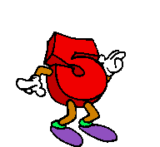
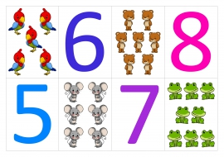
После числительных 5, 6… 20 имена существительные стоят в родительном падеже множественного числа.
пять попугаев
шесть мышек
семь мишек
восемь лягушек

Slide 18
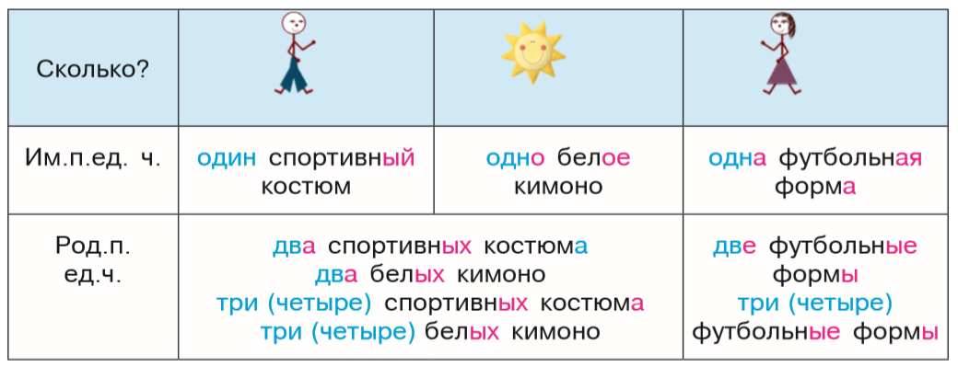
Как посчитать предметы

Slide 19
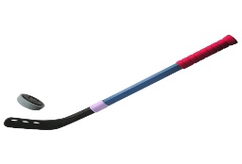
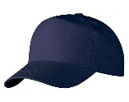
Упражнение 1
Скажите по образцу.
Один мяч — два мяча (тренажёр, свисток, стадион, велосипед).
Один тренажёр - два тренажёра, два свистка, два стадиона, два велосипеда.
Одна шайба — две шайбы (форма, команда).
две формы, две команды
Одна штанга — две штанги (клюшка, футболка, перчатка, бейсболка, гантель, секция).
две клюшки, две футболки, две перчатки, две бейсболки, две гантели, две секции.

Slide 20
Упражнение 2
Запишите числительные прописью. Правильно поставьте окончания.
Скоро у нас будут спортивные соревнования «Умид нихоллари». В магазине спорттоваров мы купили 2 мяча, 2 гантели, 2 шайбы, 2 свистка, 2 формы, 2 ракетки, 2 бейсболки и 2 велосипеда.
В ж.р. в родительном падеже – -Ы,-И две

Slide 21
Упражнение 3
Прочитайте в парах диалоги «В магазине спорт товаров». Придумайте свои варианты диалогов.
— Вам нужны велотренажёры?
— Да, нам нужен один велотренажёр.
— Спорт любят все! Возьмите два велотренажёра.
— Хорошо, мы берём два велотренажёра.
Слова для справок: мяч, турник, скейтборд, ракетка, штанга, гиря.

Slide 22
— Вам нужны мячи?
— Да, нам нужен один футбольный мяч и два баскетбольных мяча.
— Спорт любят все! Возьмите два футбольных и два баскетбольных мяча.
— Хорошо, мы берём два футбольных и два баскетбольных мяча.

Slide 23
Упражнение 3
—Что вам нужно?
— Нам нужны две ракетки, одна штанга и три гири.
—В нашем магазине есть всё. Не хотите купить скейтборды?
— Хорошо, мы берём две ракетки, одну штангу, три гири и два скейтборда.

Slide 24
Упражнение 4
— Дайте мне, пожалуйста, два волейбольных мяча.
— Сейчас! А у вас есть волейбольная сетка?
— Нет, у нас нет волейбольной сетки.
— Тогда вам нужны ещё две волейбольные сетки!

Slide 25
Упражнение 4
— Дайте мне, пожалуйста, один баскетбольный мяч.
— Сейчас! А у вас есть баскетбольная корзина?
— Нет, у нас нет баскетбольной корзинки.
— Тогда вам нужны ещё две баскетбольные корзинки!

Slide 26
Упражнение 4
— Дайте мне, пожалуйста, три футбольных мяча.
— Сейчас! А у вас есть футбольная форма?
— Нет, у нас нет футбольной формы.
— Тогда вам нужны ещё три футбольные формы!

Slide 27
Упражнение 4
— Дайте мне, пожалуйста, четыре хоккейные клюшки.
— Сейчас! А у вас есть коньки?
— Нет, у нас нет коньков.
— Тогда вам нужны ещё четыре пары коньков!

Slide 28
Упражнение 6
Прочитайте стихотворение С. Маршака «Почему у человека две руки и один язык». Расскажите о себе. Начните так: «У меня два глаза, ...».

Slide 29
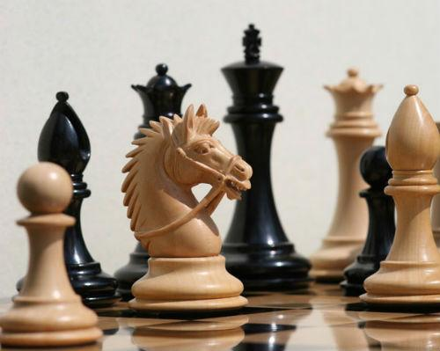
Отгадайте загадку
Вся доска в квадратиках,
На них – полно солдатиков.
Нет патронов у солдат,
Но поставят шах и мат.

Slide 30
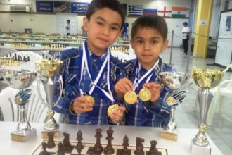
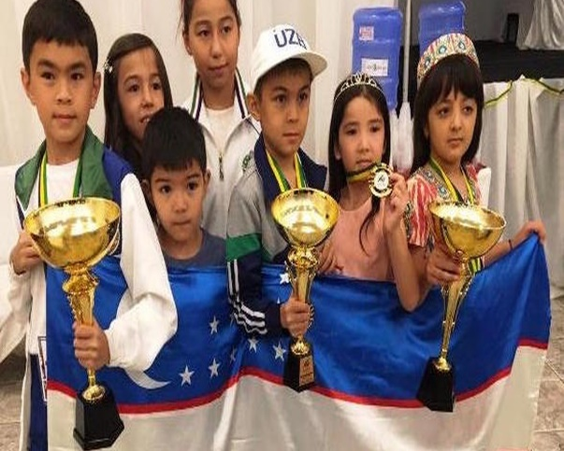

Slide 31
Упражнение 5
Прочитайте рассказ Анвара. Запишите, вставив окончания. Расскажите о своей спортивной секции.
В нашей шахматной секции двадцать два мальчик... и только дв... девочк... . Мы занимаемся уже дв... год... . У нас есть четыре больш… стол... и двадцать четыре стул... .
а
е
и
а
а
их
а
а

Slide 32
Упражнение 5
ых
и
На каждом столе три шахматн... доск... . На каждой доске шестьдесят четыре клетк... . В шкафу четыре приз... . А ещё мы выиграли три медал... на городских соревнованиях. Мы хотим быть такими, как дв... брат... — шахматист... Синдаровы. У Жавохира и Исломбека одна золот... и одна бронзов... медаль на чемпионате мира среди школьников.
и
а
и
а
а
а
ая
ая

Slide 33
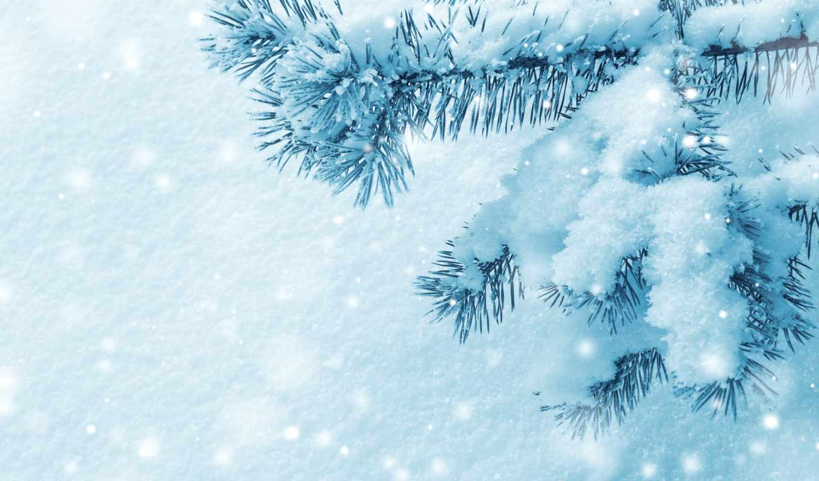
Задание Упражнение 7 стр.82 Прочитать стихотворение Усачёва. Выучить пословицы, отгадать загадки.

Slide 34
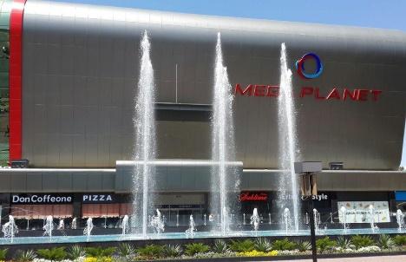
Русский язык
5
класс
Тема: Как сказать о цене предмета?
Мы делаем покупки в супермаркете

Slide 35
Число семь издавна считалось волшебным. Оно вошло во многие пословицы и поговорки. О человеке, который часто меняет свои решения, говорят: «У него семь пятниц на неделе».

Slide 36
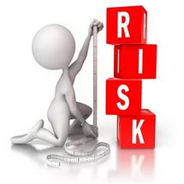
Совершая очередной плохой поступок, человек говорит:
«Семь бед — один ответ».

Slide 37
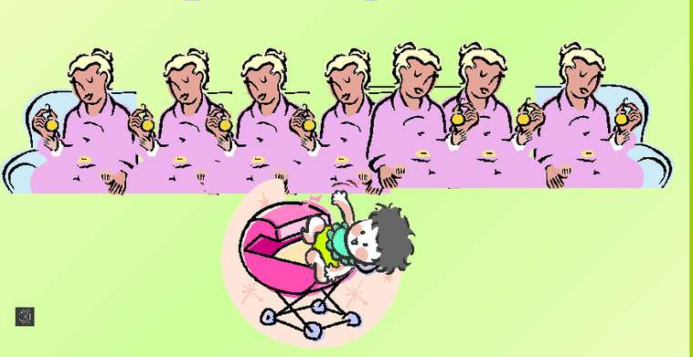
Если несколько человек надеются друг на друга и относятся к своим обязанностям недобросовестно, говорят: «У семи нянек дитя без глазу» — без присмотра.

Slide 38
Часто употребляется выражение
«Семеро одного не ждут».

Slide 39
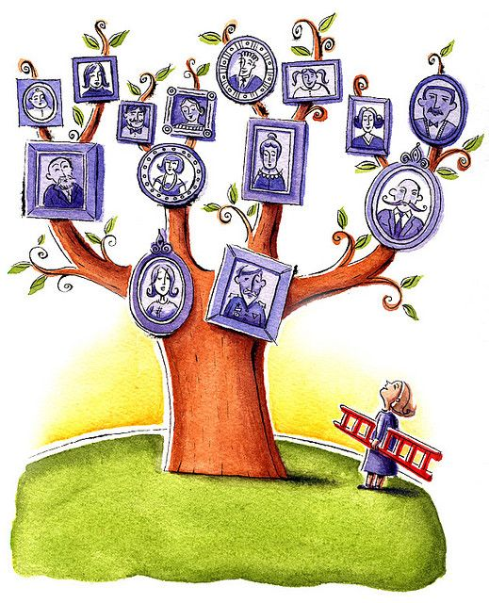
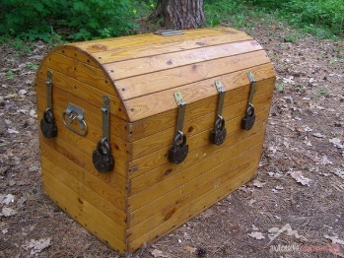
О дальних родственниках говорят:
«Седьмая вода на киселе».
О чём-либо хорошо спрятанном говорят:
«За семью замками».

Slide 40
Когда не хотят сделать ошибку, советуют: «Семь раз отмерь, один раз отрежь».

Slide 41
В супермаркете
— Пожалуйста, дайте мне пять конфет.
— Надо заплатить в кассу двести сумов.

Slide 42
— Сколько стоит банка малинового варенья?
— Пять тысяч сумов.

Slide 43
После числительных 5, 6… 20 имена существительные стоят в родительном падеже множественного числа.
пять попугаев
шесть мышек
семь мишек
восемь лягушек

Slide 44
Запомните!

Slide 45
Упражнение 2
Скажите по образцу, что можно купить в продуктовом магазине. Конфета — пять конфет (груша, слива).
Булочка — семь булочек (баночка майонеза, коробка конфет, сетка картошки).
Шоколадка — десять шоколадок (банка, морковка, коробка печенья). Сум — двести сумов (грамм, килограмм, литр, метр, градус).
Яблоко — двадцать пять яблок (яйцо).

Slide 46
Проверим!
Конфета — пять конфет, пять груш, пять слив.
Булочка — семь булочек, баночек майонеза, коробок конфет, сеток картошки.
Шоколадка — десять шоколадок, банок, морковок, коробок печенья.
Сум — двести сумов, двести граммов, двести килограммов, двести литров, двести метров, двести градусов.
Яблоко — двадцать пять яблок, яиц.

Slide 47
Упражнение 3
Прочитайте диалог «В магазине». Придумайте свои варианты. Используйте вежливые слова.
— Слушаю вас!
— Мне нужно две булочки и одну упаковку сока.
— У нас ещё есть свежие пряники. Они стоят пять тысяч сумов за килограмм.
— Тогда я возьму один килограмм пряников.
— С вас девять тысяч сумов.
— Возьмите, пожалуйста.
— Спасибо за покупку! Приходите ещё.

Slide 48
Упражнение 5
Помогите прочитать записки. Одну Малика дала Анвару, чтобы он купил продукты в магазине. Другую написал сам Анвар. Запишите, вставляя окончания.
Пять яблок..., дв... апельсин..., семь банан... . Шесть килограмм... картошк..., пятьсот грамм... рис..., двести грамм... сметан... .
Яблоки стоят тысяч... сум..., апельсины стоят две тысяч... сум..., бананы — пятнадцать тысяч... сум... . Картошка стоит двенадцать тысяч... сум..., рис — три тысяч... сум..., сметана стоит одн... тысяч... сум... .

Slide 49
яблоки – 5 шт.
апельсины – 2
бананы – 7
картошка – 6 кг
рис – 500гр
сметана – 200гр
Пять яблок
Два апельсина
Семь бананов
Шесть килограммов картошки Пятьсот граммов риса
Двести граммов сметаны

Slide 50
Яблоки – 1000 сум апельсины - 2000 сум бананы – 15000 сум Картошка - 12000 сум
рис - 3000 сум
сметана – 1000 сум
Яблоки стоят тысяча сум, апельсины стоят две тысячи сумов, бананы — пятнадцать тысяч сумов.
Картошка стоит двенадцать тысяч сумов, рис — три тысячи сумов, сметана стоит одна тысяча сум.

Slide 52
Прочитайте диалог, придумайте свои варианты
— Скажите, пожалуйста, который час.
— Сейчас пять часов двадцать минут. Вы спешите?
— Да, мне нужно купить десять яиц. Я буду печь торт.
— Магазин закрывается в восемь часов. Вы ещё успеете.

Slide 54
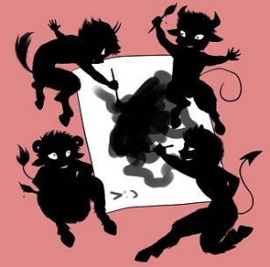
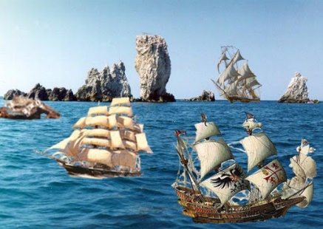
Скороговорки
Три корабля лавировали, лавировали, да и не вылавировали.
Трое трубачей трубили в трубы.
У четырёх черепах по четыре черепашонка.

Slide 55
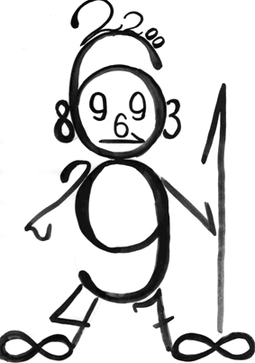
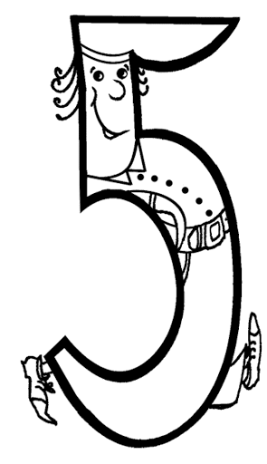
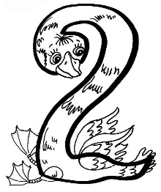
Задание для самостоятельного выполнения
Выполнить упражнения 7, 8
на странице 87

